Slide 1





الفصل
جمع الكسور وطرحها
٩
اختبار الفصل
الفصل التاسع

Slide 2
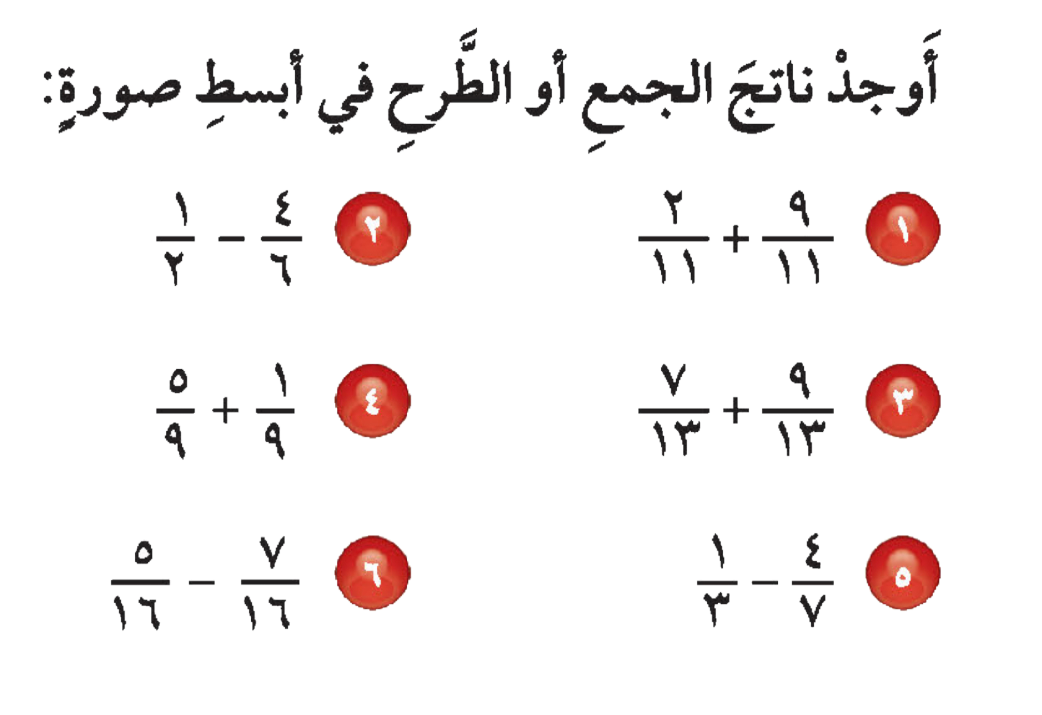
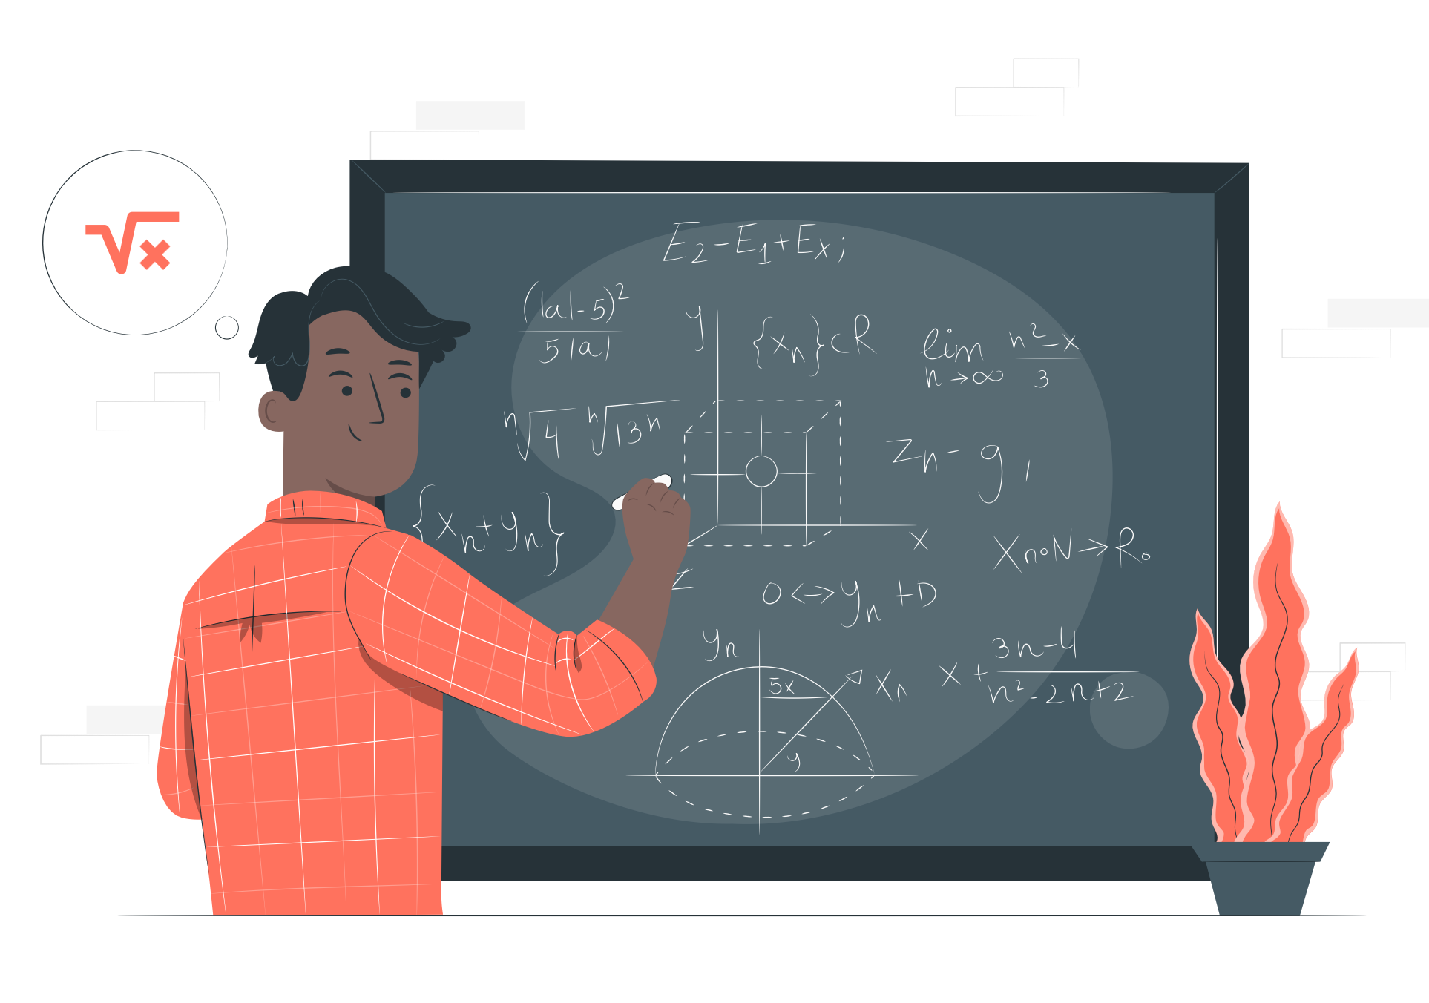


Slide 3

١
= ١
١١
=
=
٦
١١
٢
٦
٣
١٦
=
=
١
=
=
٣
٩
١٣
١٣
١
٢
٥
=
=
=
٨
١٦
٢١

Slide 4
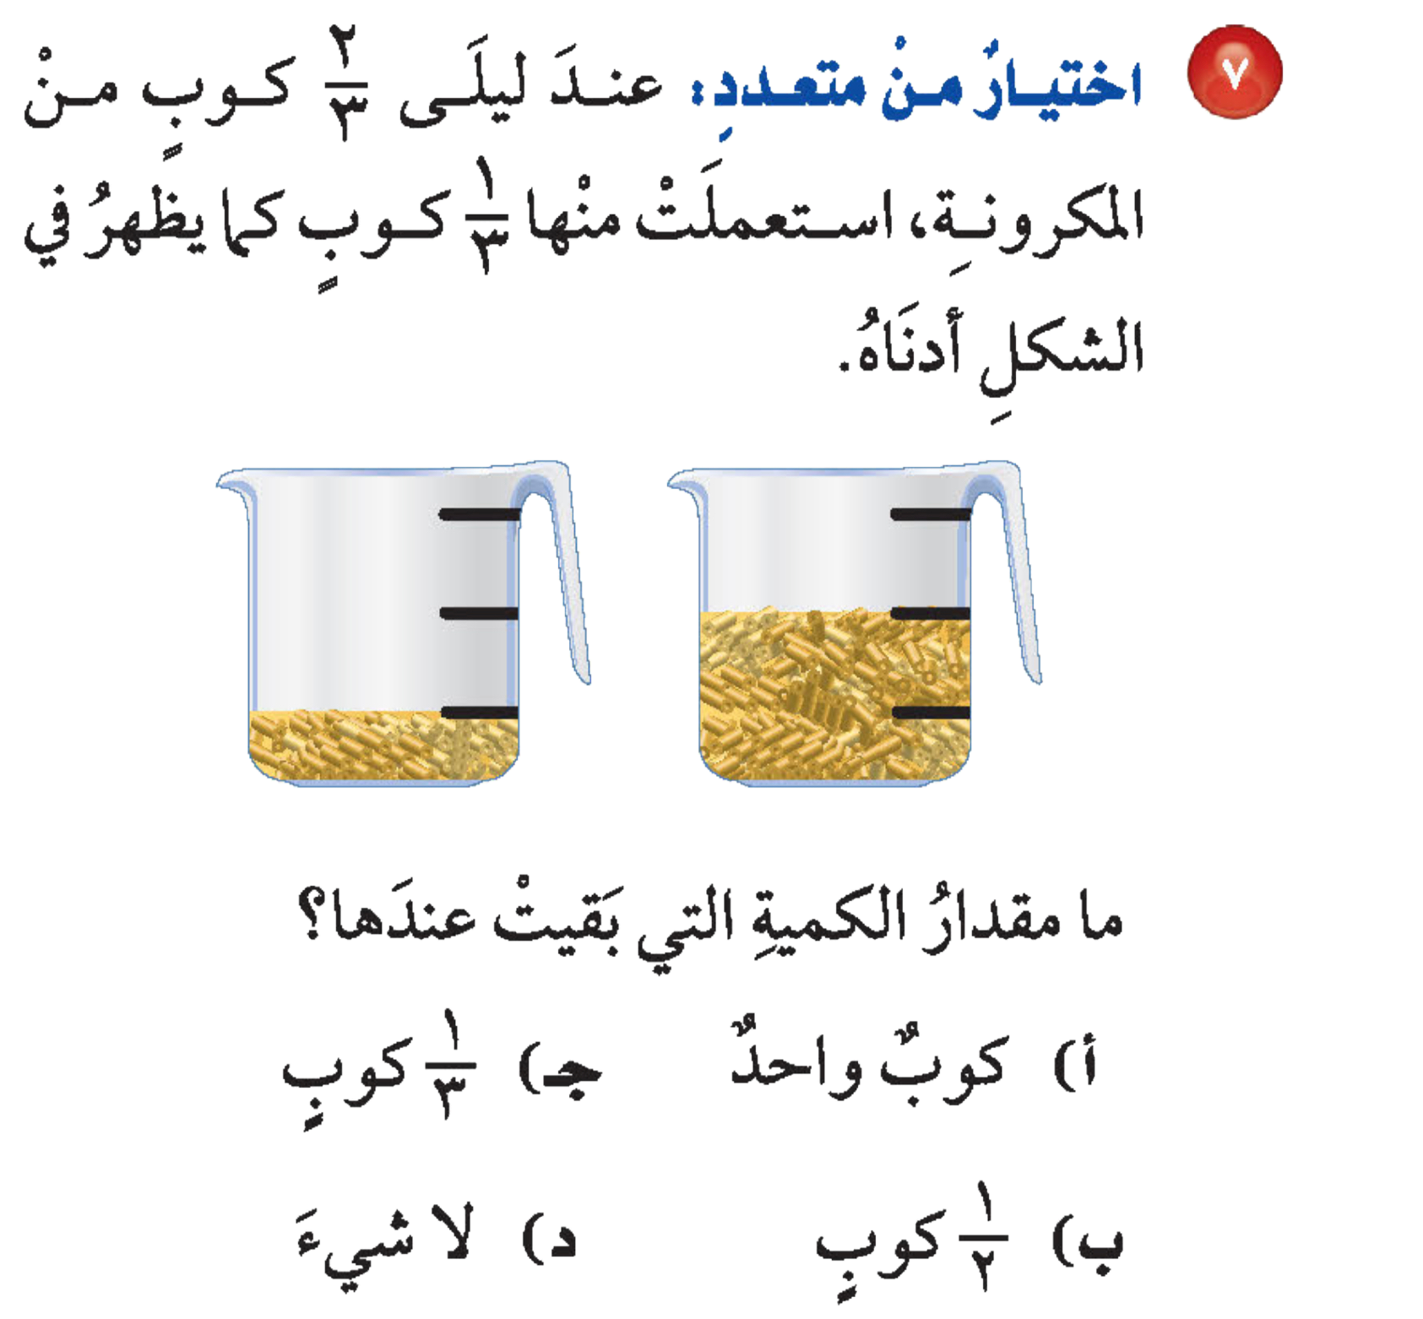

Slide 5


Slide 6
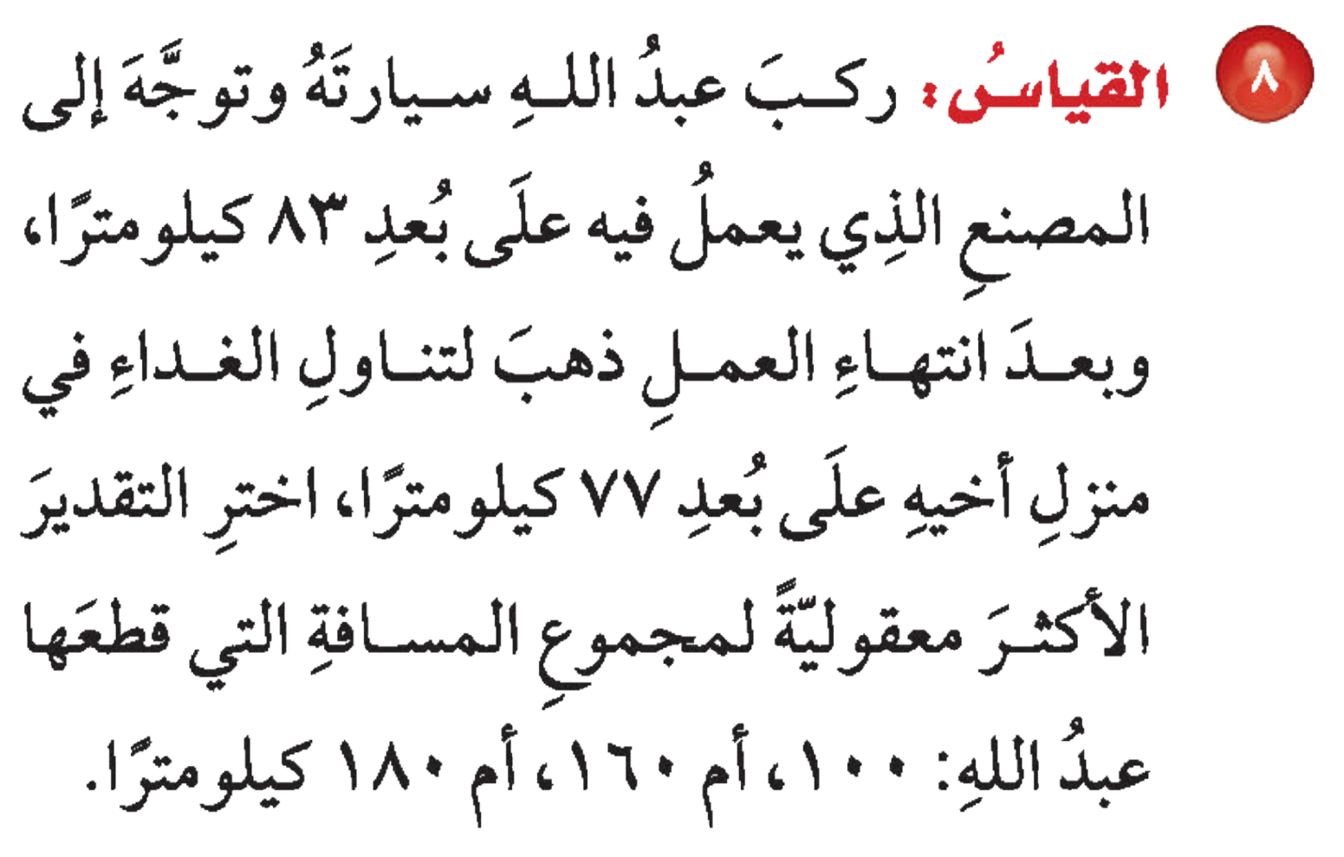


Slide 7

باستعمال التقدير لإيجاد إجابة معقولة
٨٣ ≈ ٨٠ ، ٧٧ ≈ ٨٠
إذن مجموع المسافة التي قطعها عبد الله = ٨٠ + ٨٠ = ١٦٠ كيلومتراً تقريباً
إذن التقدير الأكثر معقولية هو ١٦٠ كيلومتراً

Slide 8
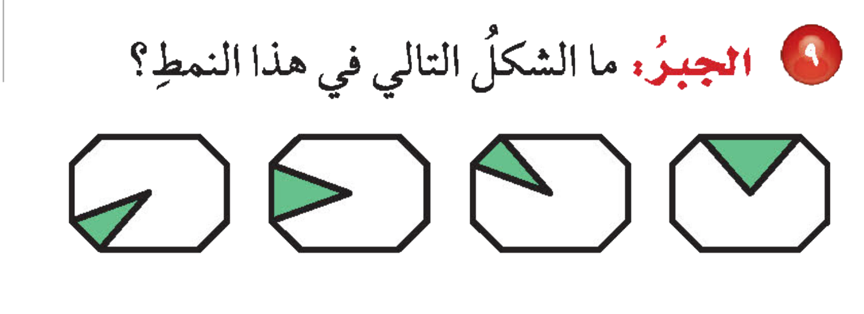


Slide 9

الشكل التالي هو

Slide 10
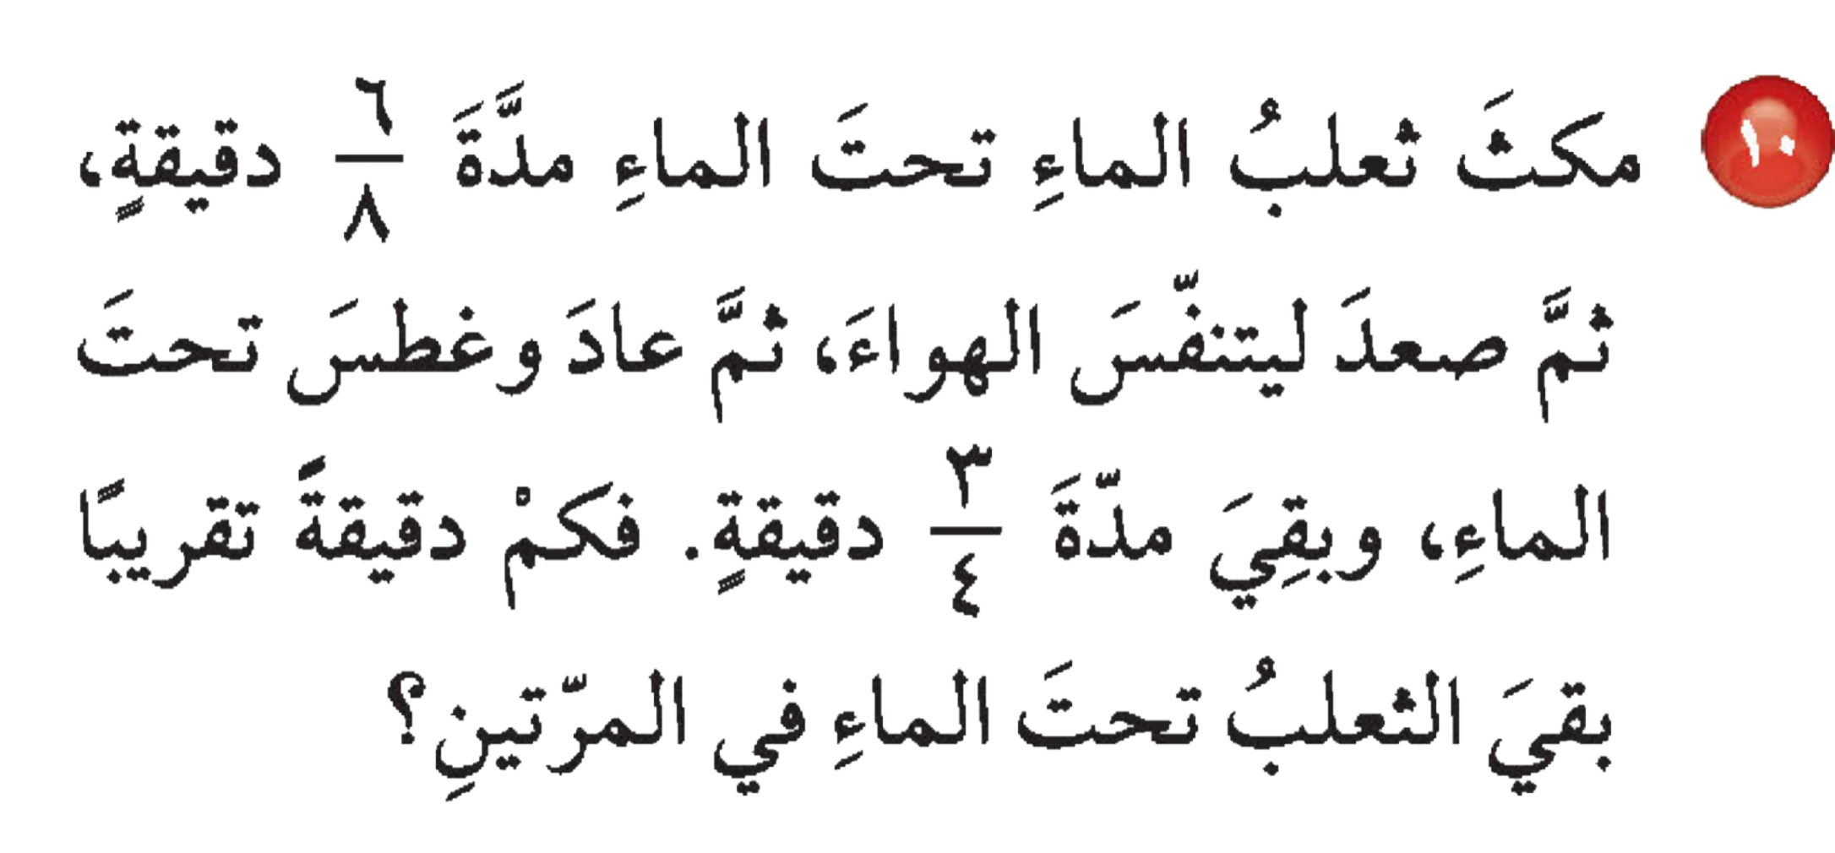


Slide 11
١
٣
١٢
٦
٦
١
=
=
=
+
=
دقيقة
٢
٢
٨
٨
٨
بقي تحت الماء

Slide 12
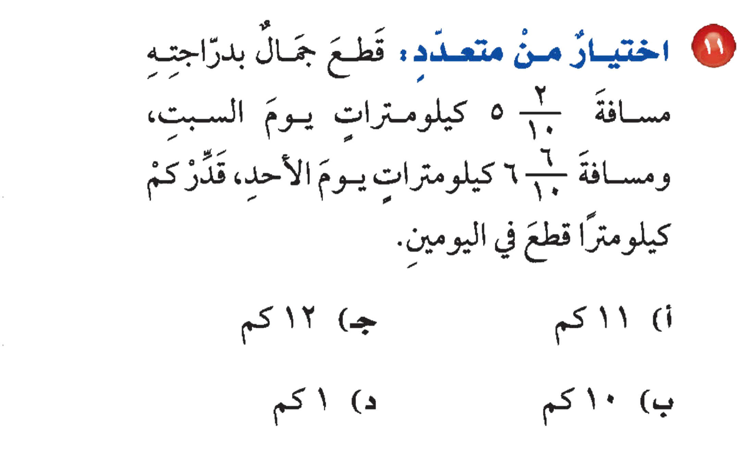

Slide 13


Slide 14
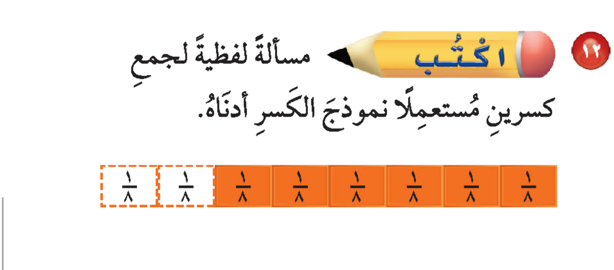


Slide 15



